Slide 1
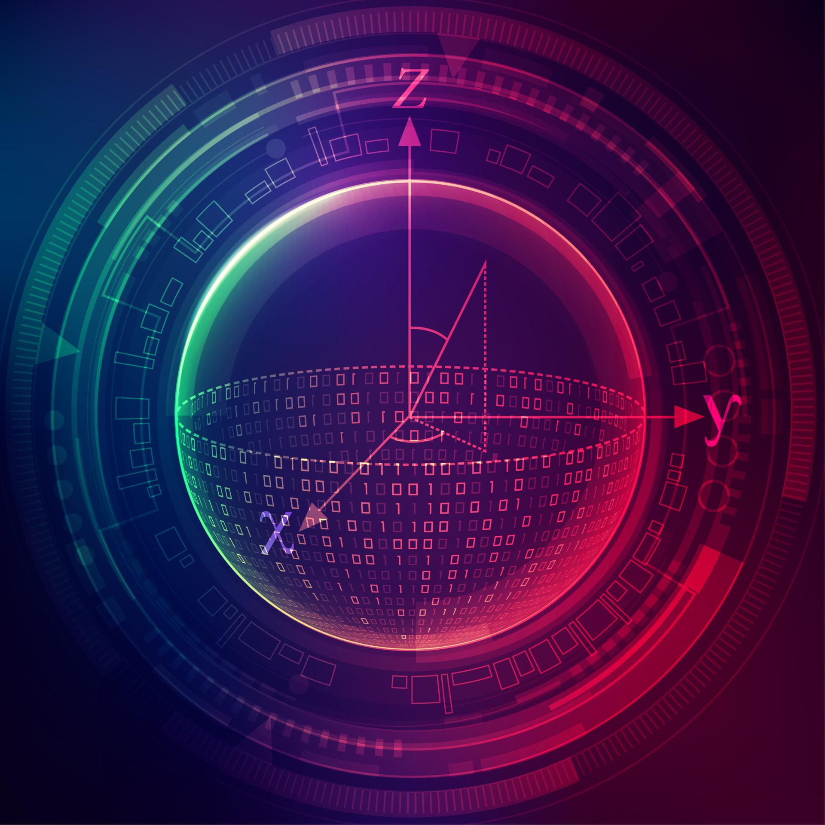
Kvantdatorer
Del 1 Kvantteori
Historisk bakgrund
Dubbelspaltsexperimentet
Mätningsproblemet
Del 2 Kvantdatorer
Kvantprocessor
Kvantprogrammering
De senaste teknologiska framstegen

Slide 2
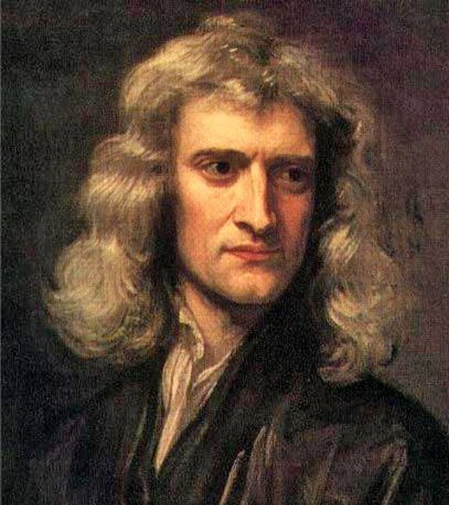
Optics
Isaac Newton 1704
Ljus är en ström av partiklar

Slide 3
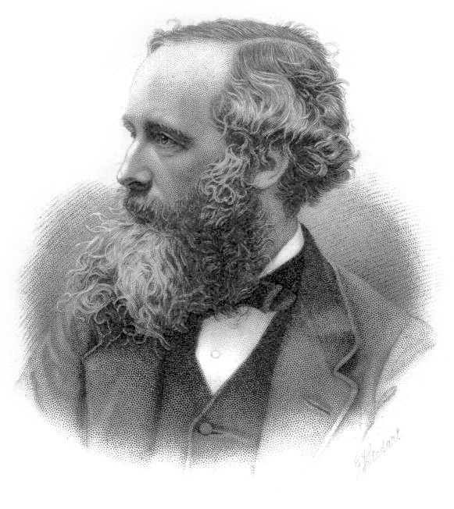
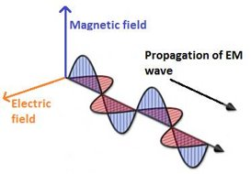
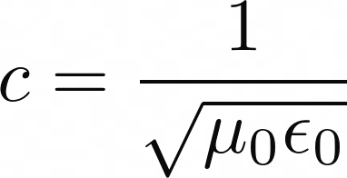
Elektrodynamik
James Maxwell 1865
Ljus är form av elektromagnetisk våg

Slide 4
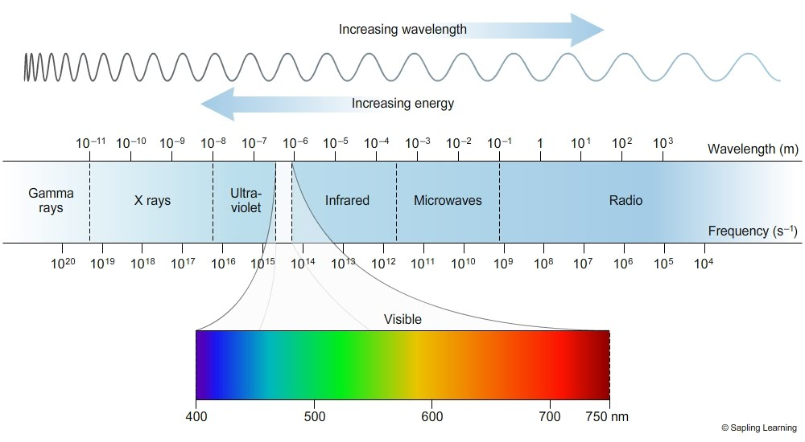
Elektromagnetiska spektrumet

Slide 5
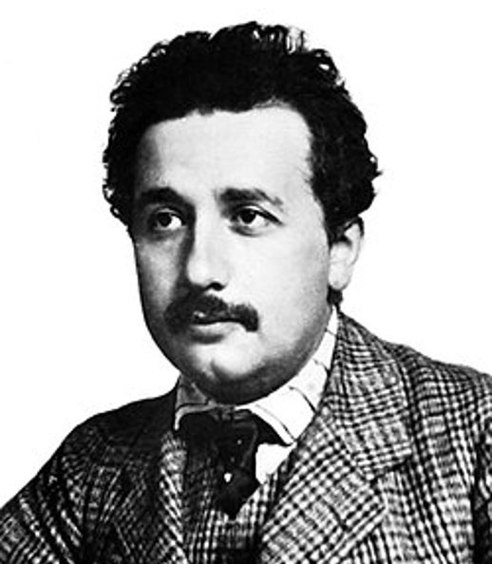
Fotoelektriska
effekten
Albert Einstein 1905 (Nobelpris 1921)
Ljus har både partikel och våg egenskaper

Slide 6
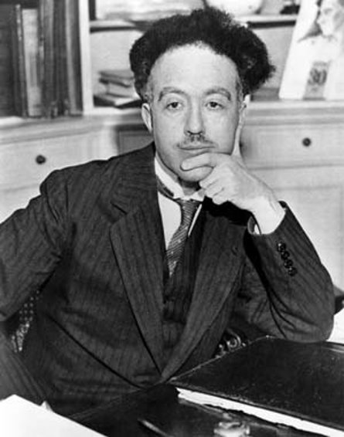
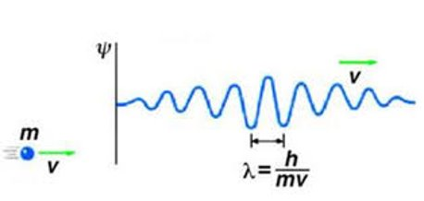
de Broglie-våglängd
Louis de Broglie 1924
Även materia har en våglängd

Slide 7
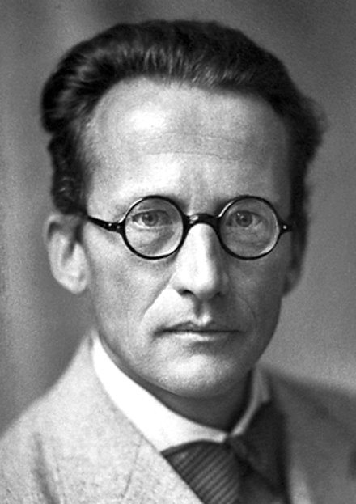
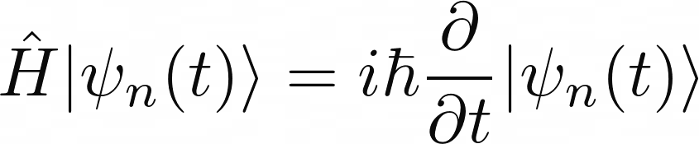
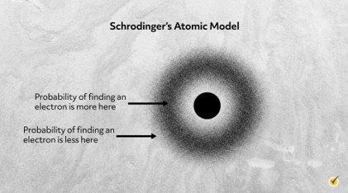
Shrödingerekvationen
Erwin Shrödinger 1926

Slide 8
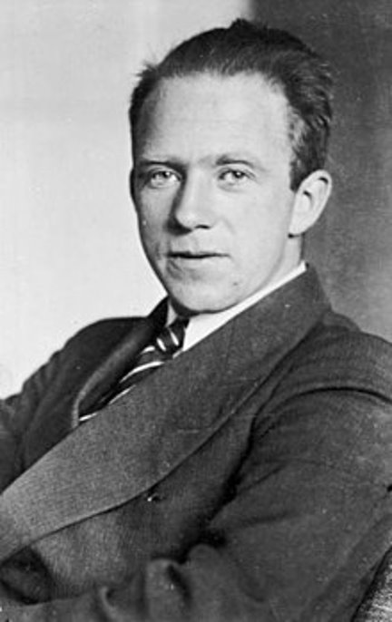
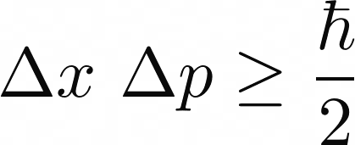
Osäkerhetsprincipen
Werner Heisenberg 1927

Slide 9
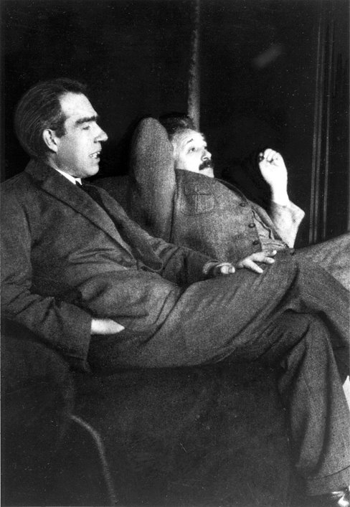
Köpenhamns-
tolkningen
Partiklars kvanttillstånd är obestämda av naturen, tills en mätning eller
observation sker

Slide 10
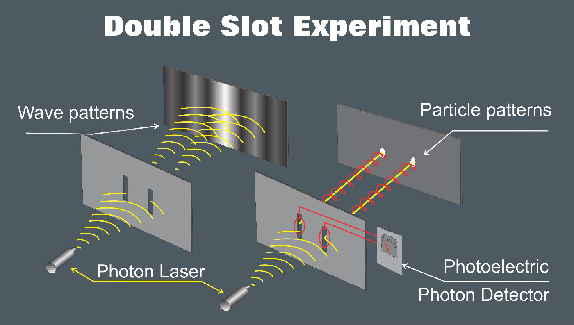

Slide 11
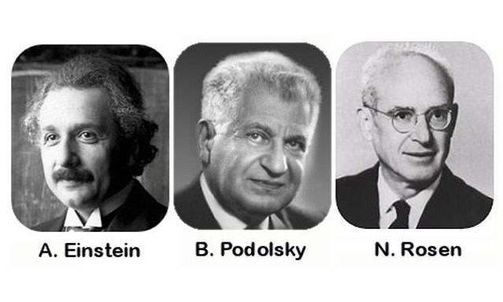
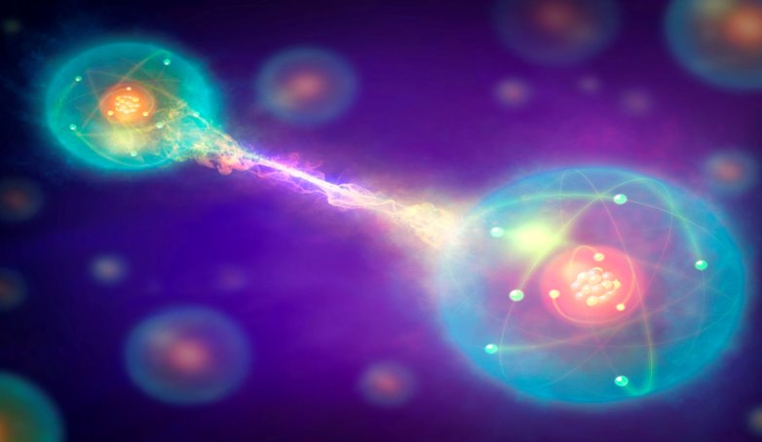
EPR-paradoxen
1934

Slide 12
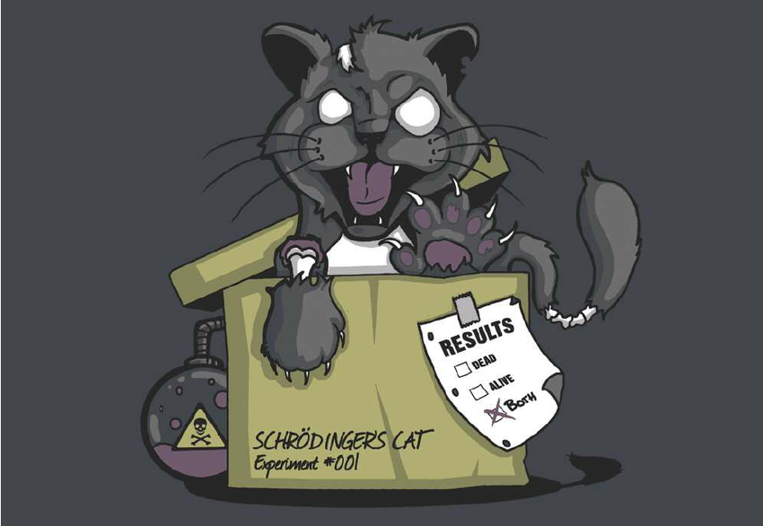
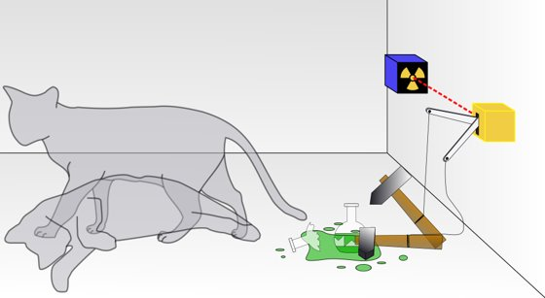
Shrödingers katt

Slide 13
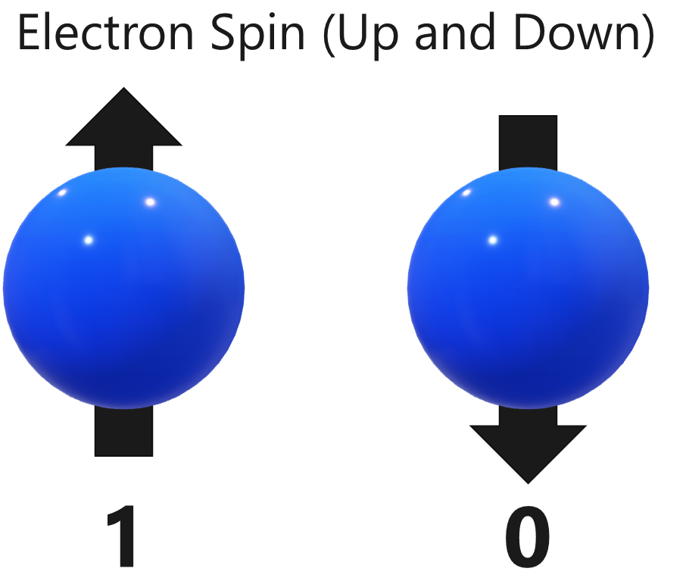
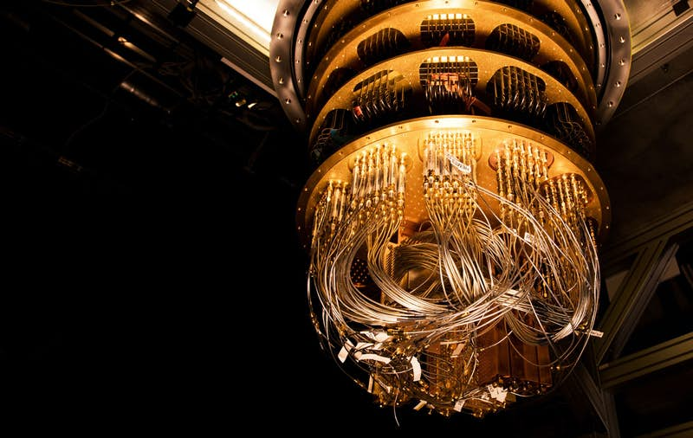
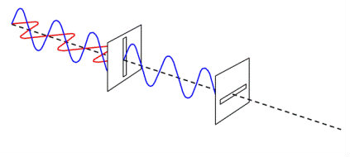
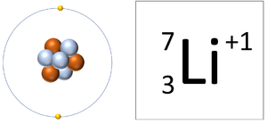
Superconducting
Kvantprocessor
Linear Optical
Ion trap

Slide 14

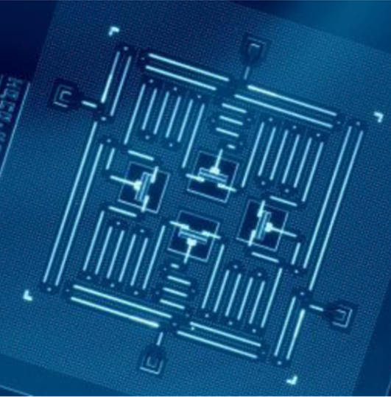
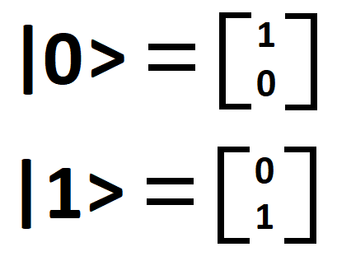
Qubit
n qubits kan ta olika värden till 2^n

Slide 15
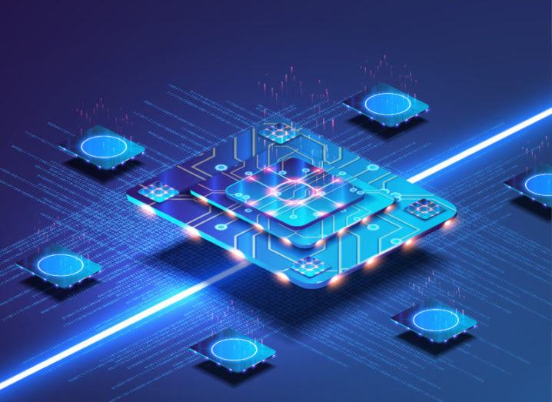
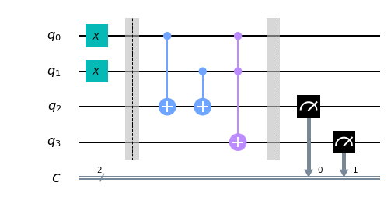
Kvantkretsar

Slide 16


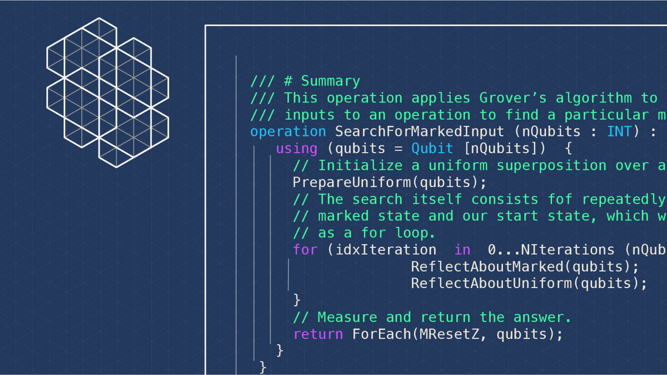

Kvant SDK

Slide 17
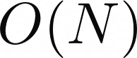
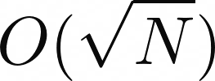
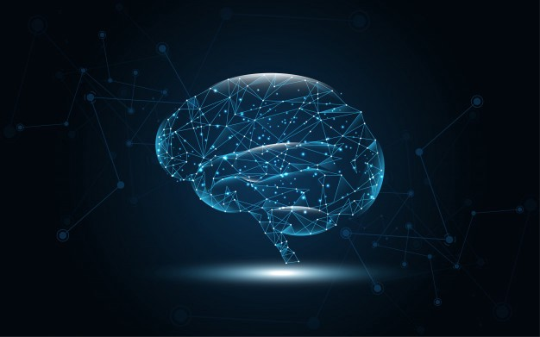
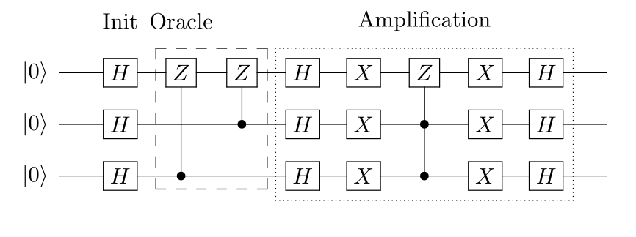
Grover's algorithm
Söker en osorterad databas av storleken
på
körningar

Slide 18
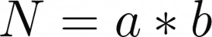
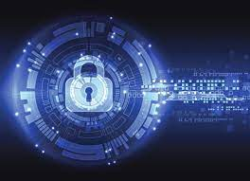
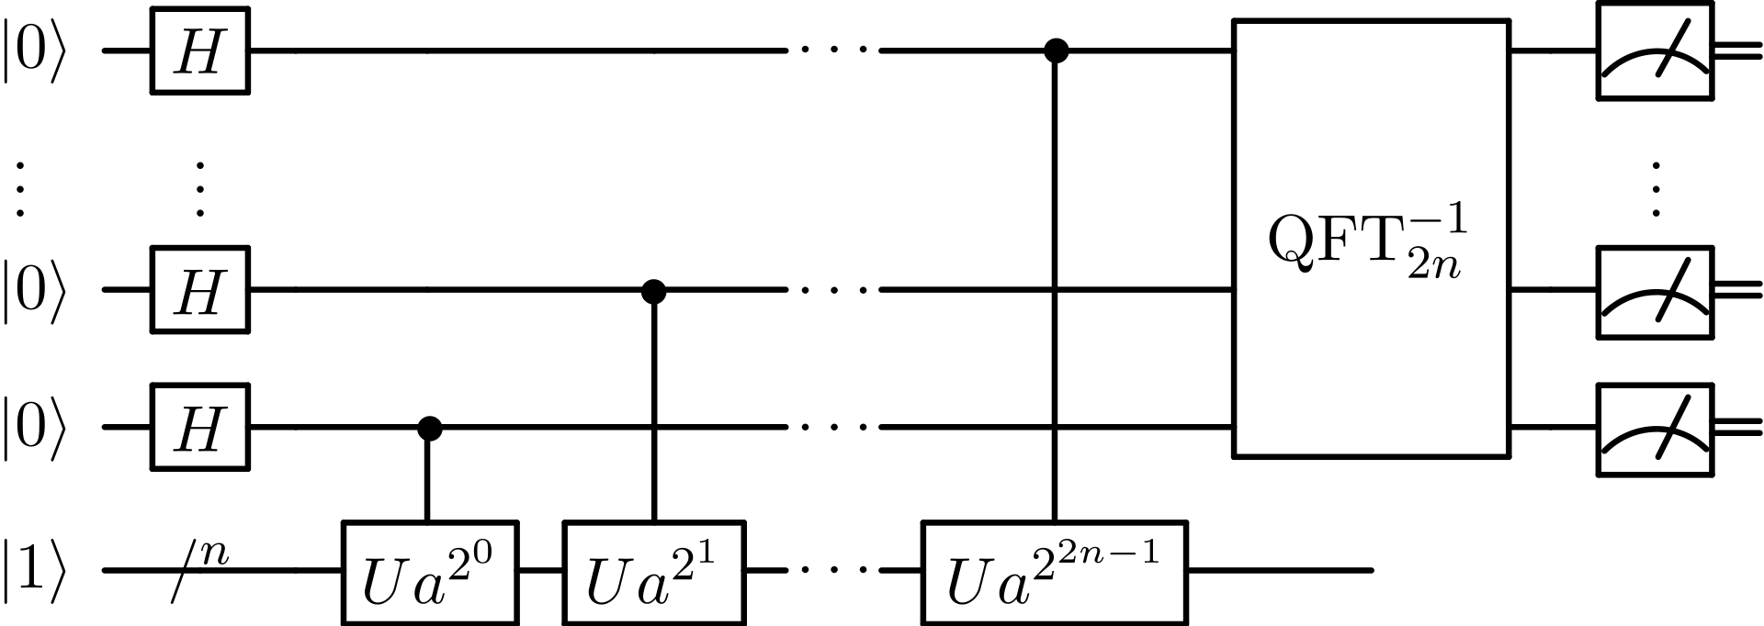
Shor's algorithm
Gissa ett nummer g​
g^{p/2} ± 1 är en bättre gissning

Slide 19
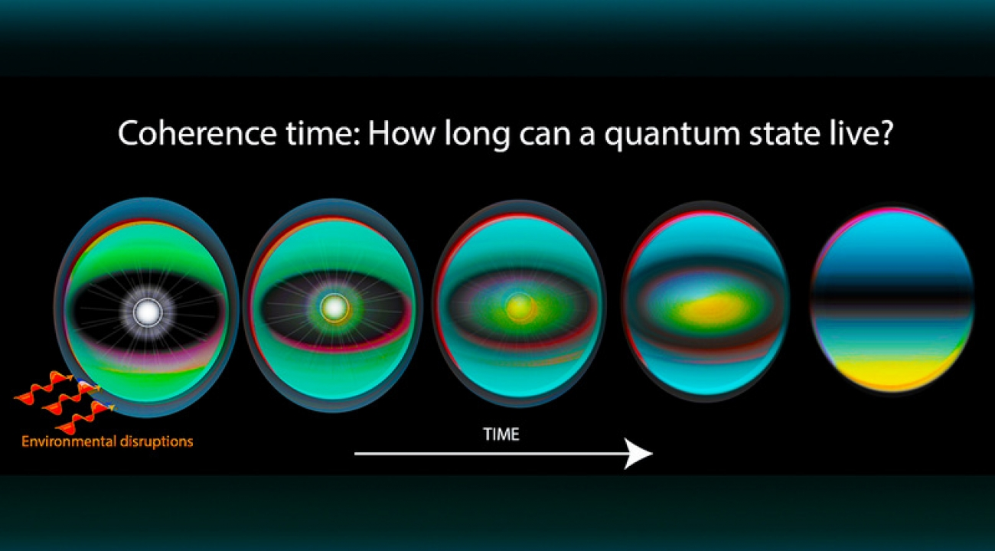
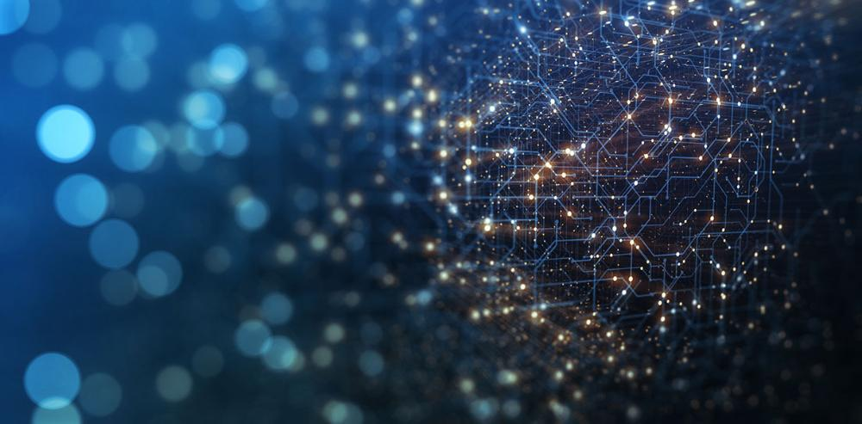
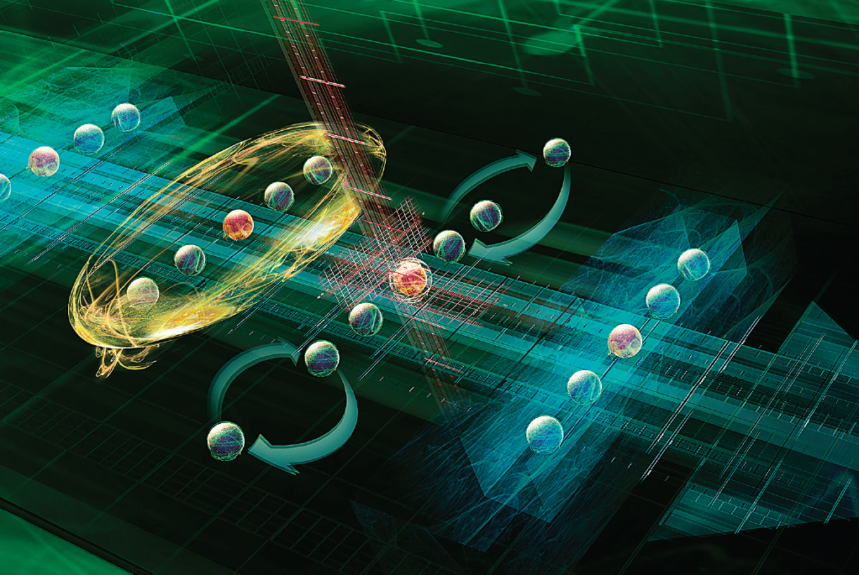
Noise
Decoherence
Error correction

Slide 20
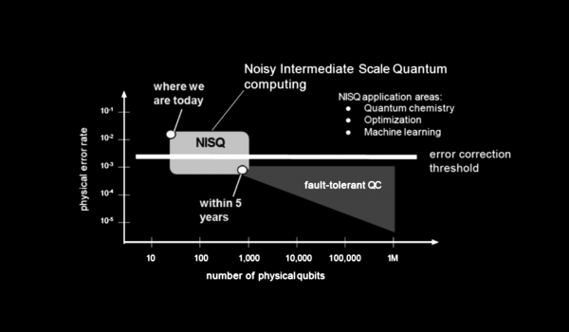
Var är vi idag?

Slide 21




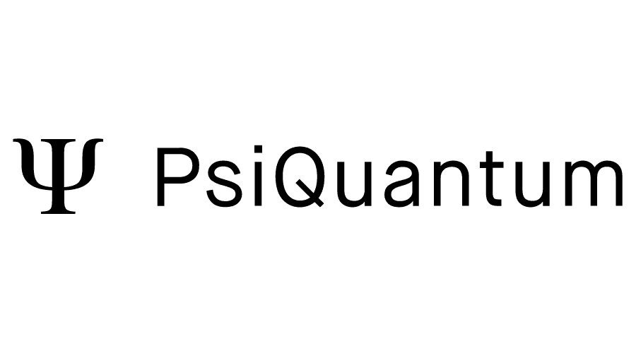


127 qb
Företag
72 qb
24 qb
32 qb

